Slide 1


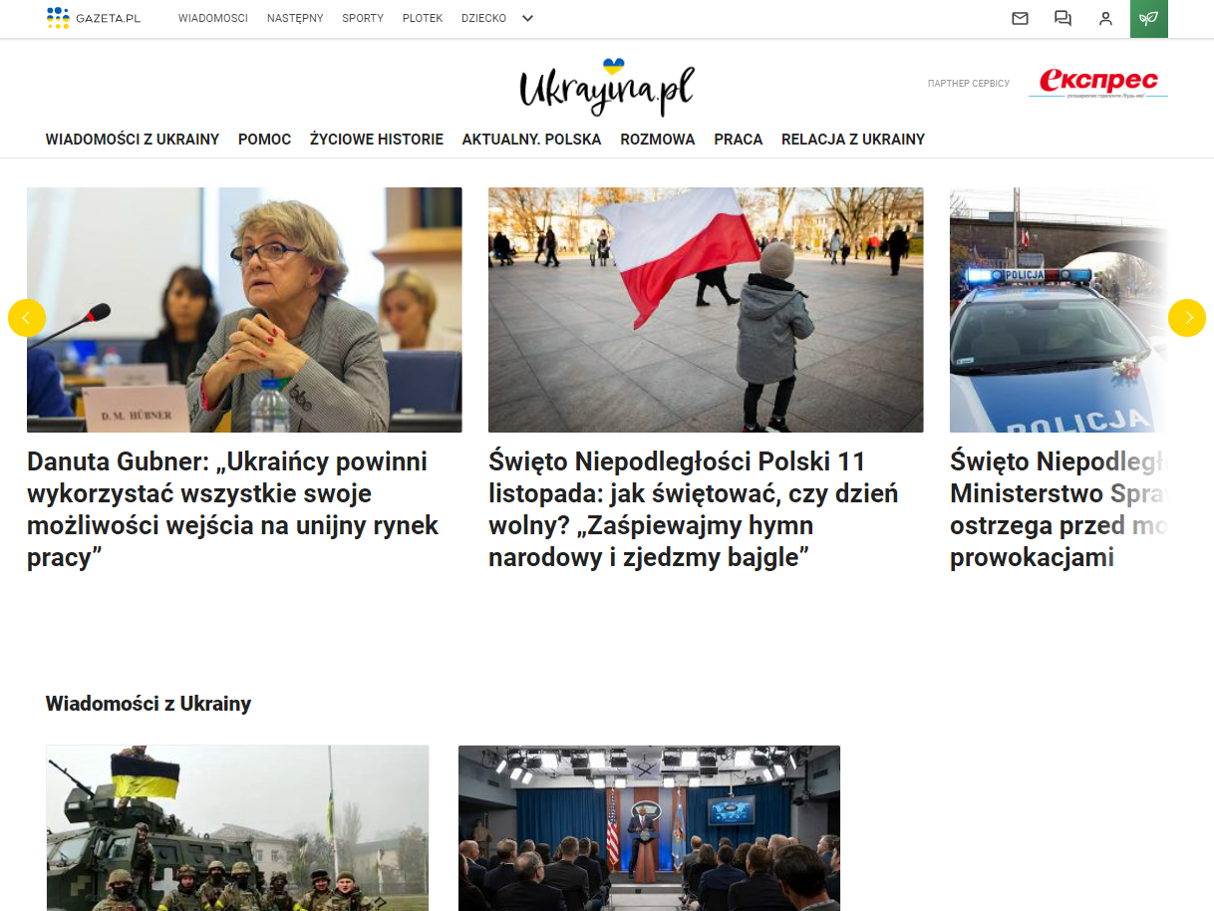
Największy polsko-ukraiński portal internetowy.

Slide 2

Największy ukraińskojęzyczny portal w Polsce
Top5 miast: Warszawa, Kijów, Wrocław, Lwów i Poznań. Jest też np. Londyn i Praga. 10% to małe ukraińskie miejscowości.
Źródło: Oglądalność: dane wewnętrzne wydawcy

Slide 3


Renomowani partnerzy

Slide 4

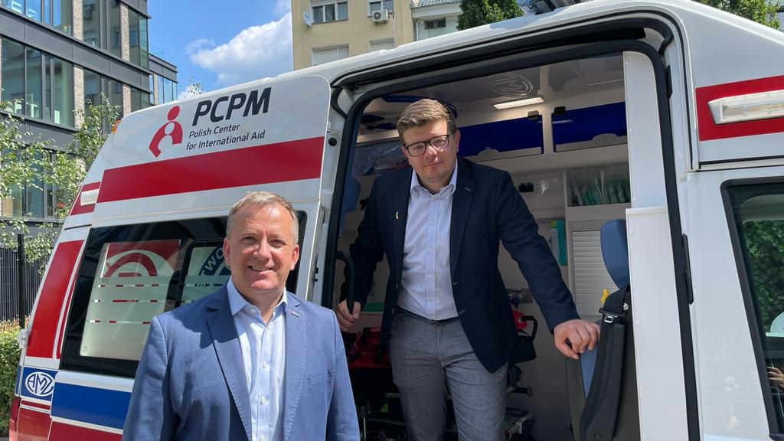

Pomoc i budowanie mostów
W naszym DNA jest pomaganie.
Wspieramy Ukrainę nie tylko słowem, ale przede wszystkim czynem.
W planach mamy m.in. projekt mobilnych bibliotek dla dzieci ukraińskich czy akcję edukacyjną wspierającą walkę z fake-news i rosyjską propagandą.
Witalij Kliczko, mer Kijowa, składa autograf na znaczkach pocztowych.
Aukcja charytatywna
Karetka, jaką zakupiliśmy za środki z licytacji wyrusza na Ukrainę!

Slide 5


Slide 6
Zapraszamy do współpracy!
Więcej informacji: reklama@ukrayina.pl

